Slide 1

データマスキングツール マニュアル
pymasking

Slide 2
目次
1
インストール方法
2
起動方法
3
終了方法
4
データマスキング 3 種

Slide 3
インストール方法
インストール方法
1
pymasking.7z をダウンロードする
2
ダウンロードした pymasking.7z を
Windows 11 の標準の解凍方法で展開する
展開先：%LOCALAPPDATA%\pymasking
3
pymasking のショートカットをデスクトップにコピーする
%LOCALAPPDATA%\pymasking\pymasking.lnk
→ デスクトップにコピーする

Slide 4
起動方法
起動方法
1
pymasking.lnk をダブルクリックする
2
コマンドプロンプト（黒い画面）が起動し、自動的にブラウザが起動する

Slide 5
終了方法
終了方法
1
ブラウザを閉じる
2
コマンドプロンプト（黒い画面）は 15 秒後に自動的に終了する
※ 終了しない場合は Ctrl + C を連打して終了させる

Slide 6
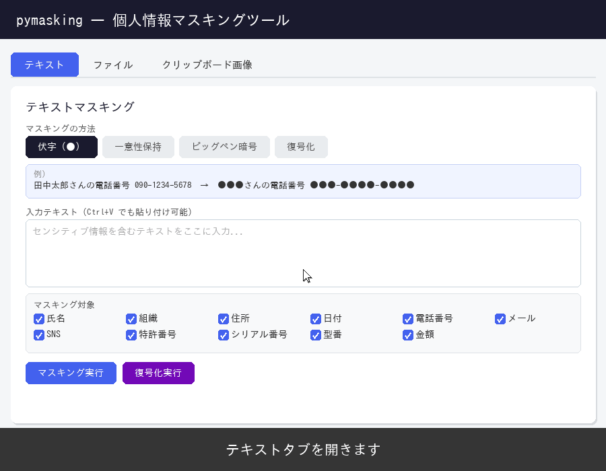
データマスキング 3 種 [1/3]
1. テキストマスキング

Slide 7
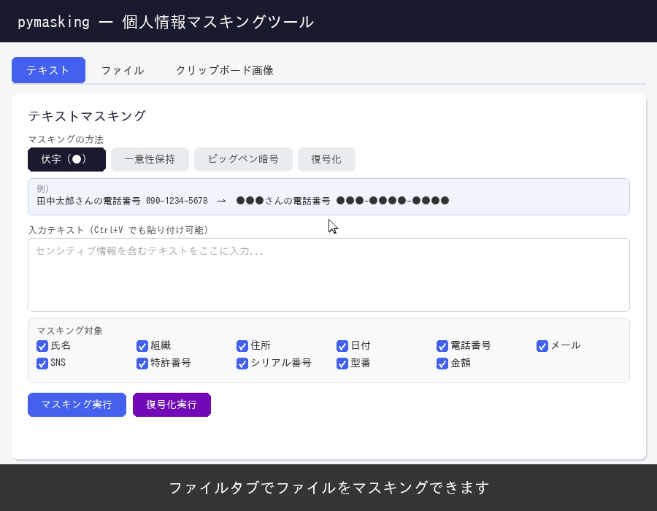
データマスキング 3 種 [2/3]
2. ファイルマスキング

Slide 8
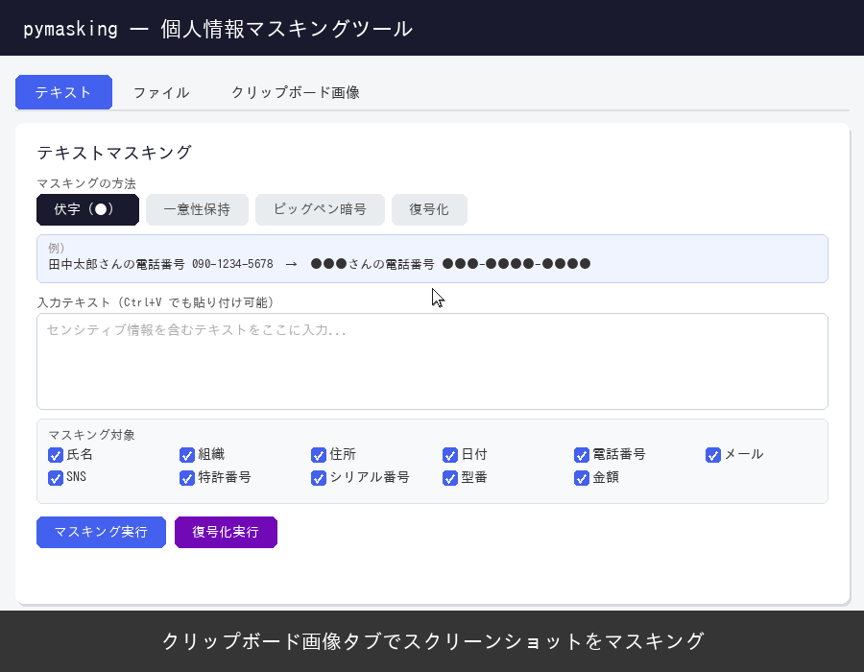
データマスキング 3 種 [3/3]
3. クリップボードマスキング

